Slide 1
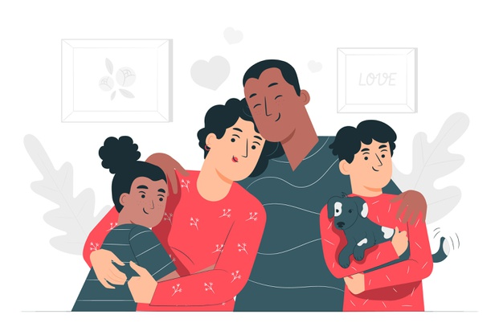
L’Offre Parents Ados
Direction Marketing et Communication
Heure du Jeudi
6 mai 2021

Slide 2
Contexte
Notre offre commerciale
Apporter la pédagogie
L’approche commerciale
Les outils à votre disposition

Slide 3






Contexte
La bancarisation des mineurs est un levier important pour entamer une relation durable avec nos clients & équiper notre fonds de commerce.
Les forfaits jeunes représentant près de 50 % de la production total de forfaits.
Une clientèle à potentiel : seulement 19 % des mineurs sont équipés d’une carte bancaire en CEGEE.
Côté Client
Côté CEGEE
Les jeunes clients souhaitent être indépendants pour gérer leur budget, toutefois leurs parents ont besoin de sécurité et d’être rassurés.
15 729 Forfaits
Dont 7 526
Forfaits Jeunes
Ventes Nettes de Forfaits en 2020
Besoin de sécurité
Carte bancaire : Taux d’équipement des mineurs en fonction de leur âge
28 %
37 %
4 %
6 %
11 %
19 %
Besoin d’indépendance financière
○ détiennent une carte bancaire

Slide 4




Contexte
L’Offre de bancarisation « Parents / Ados » présente à la fois un intérêt pour les clients et pour la banque.
Avantages Client
Avantages Conseillers
Grâce à l’offre nous pouvons, à la fois satisfaire les besoins de l’enfant et rassurer les craintes des parents.
L’impact est fort sur la Part Variable : Ventes de forfaits / Univers non détenu / satisfaction clients…
L’offre permet de préserver et de développer notre fonds de commerce : 70 % de nos jeunes clients bancarisés deviendront des Clients BPe à leur 26 ans.
Il est très difficile de conquérir un adulte déjà bancarisé à la concurrence, alors que les jeunes offrent + d’occasions d’équipement en carte. Et cette vente est une Vente Nette.
L’offre est un service complet qui permet :
A l’enfant :
d’avoir sa propre carte bancaire & de pouvoir gérer ses comptes et son budget.
Aux parents :
De pouvoir superviser les dépenses de l’enfant tout en décidant de lui laisser plus ou moins d’autonomie.
Un client satisfait = un client fidèle = un client qui engendre plus de PNB = plus de Part Variable pour les commerciaux

Slide 5
Contexte
Notre offre commerciale
Apporter la pédagogie
L’approche commerciale
Les outils à votre disposition

Slide 6





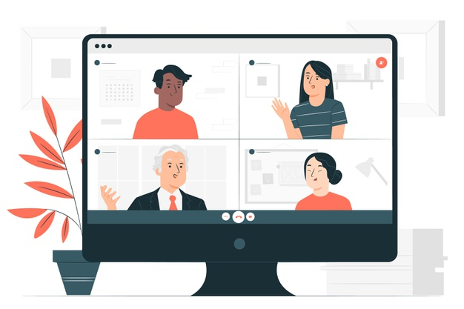
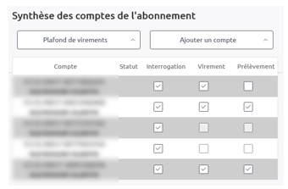


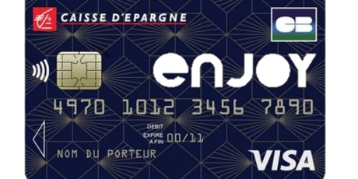


Notre offre commerciale
Une offre commerciale, dès 12 ans, qui permet d’accompagner nos jeunes clients dans leur indépendance financière.
Un compte de dépôt avec une carte bancaire à Contrôle de Solde Quasi Systématique (CSQS)
Un paramétrage personnalisé des opérations que l’enfant peut réaliser.
Pour l’enfant : un accès à ses comptes via la BAD.
Pour les parents : un pilotage en temps réel sur le compte de leur enfant grâce à leur propre BAD.
Poste bancaire du conseiller

Slide 7


Notre offre commerciale
La carte CSQS peut être souscrite dès 12 ans, et s’intègre dans une Formule Individuelle ou Famille.
CSQS → seule carte que les mineurs peuvent souscrire
Formule Individuelle : Initial
Formule Famille : Initial, Confort ou Optimal
Offre tarifaire pérenne : Formule Initial GRATUITE tant que le client est mineur (12/17 ans)
Un compte de dépôt avec une carte bancaire à Contrôle de Solde Quasi Systématique (CSQS)
Proposez d’y rattacher sans frais supplémentaire la Formule de leur enfant
Les parents ont déjà une Formule Famille en CEGEE ?
OUI
NON
Proposez d’ouvrir gratuitement une Formule Initial au nom de l’enfant OU en profiter pour bancariser la famille

Slide 8


Notre offre commerciale
Avec le compte de dépôt, l’enfant mineur peut posséder son propre identifiant Banque à Distance.
Au moment de la mise en place de la BAD, les parents décident des opérations que pourra faire ou non leur enfant (à saisir par le conseiller lors de l’ouverture du compte, ou ultérieurement).
Depuis le poste bancaire, vous pouvez personnaliser l’ensemble des actions réalisables par l’enfant, compte par compte :
  Interrogation
  Virement
  Prélèvement
Il vous appartient de vérifier impérativement que l’enfant mineur ne puisse pas retirer de fonds des comptes non autorisés. Adaptez les accès en fonction du souhait des parents (l’enfant aura ainsi plus ou moins d’autonomie).
Pensez à activer la BAD du mineur sur autorisation des parents
Un paramétrage personnalisé des opérations que l’enfant peut réaliser.

Slide 9

Notre offre commerciale
Adapter la BAD du mineur en fonction des attentes & besoins de ses parents permet d’offrir + d’autonomie pour l’enfant et + de sécurité pour les parents.
Un paramétrage personnalisé des opérations que l’enfant peut réaliser.
liste des comptes de l’enfant
Opérations que l’enfant pourra faire ou non à partir de DEI et/ou l’appli Mobile

Slide 10
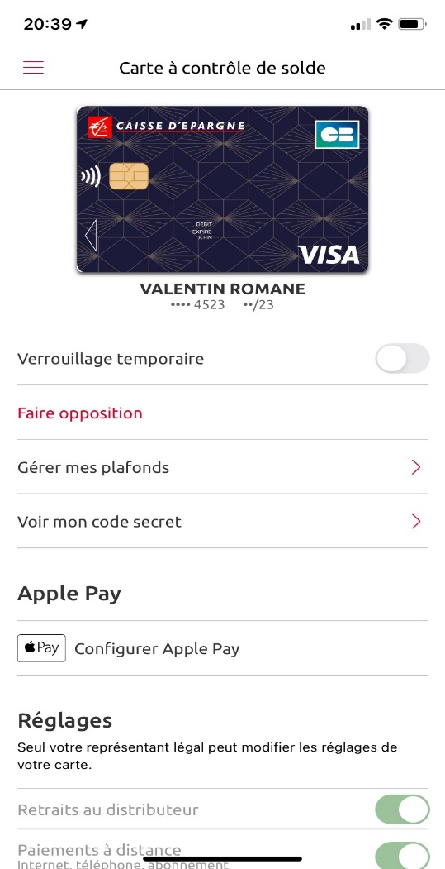

Notre offre commerciale
Le mineur peut piloter sa carte bancaire et gérer ses comptes en fonction du paramétrage que vous avez effectué sur le poste bancaire.
Opérations que l’enfant peut réaliser sur sa carte à partir de sa BAD :
  Verrouillage de sa carte
  Mise en opposition de sa carte
  Désactivation du paiement à distance
  Désactivation des paiements et retraits à l’étranger
  Affichage des plafonds de sa carte
  Visualisation de son code secret
  Enrôlement paiement mobile :
    Apple Pay (dès 13 ans)
    Samsung Pay (dès 12 ans)
Pour l’enfant : un accès à ses comptes via la BAD.
Visuel de la BAD de l’enfant

Slide 11



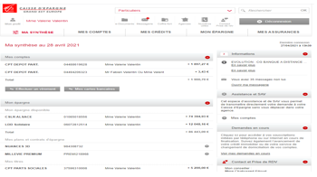
Notre offre commerciale
Les parents peuvent consulter les comptes de leur enfant grâce à leur propre accès DEI et piloter sa carte grâce à leur propre application mobile.
Les parents ont accès à tous les comptes de leur enfant via Direct Ecureuil Internet et leur appli Mobile : consultation, mise en place de virements, choix e-documents…
Le pilotage de la carte bancaire de leur enfant est accessible uniquement par l’appli Mobile.
Pour les parents : un pilotage en temps réel sur le compte de leur enfant grâce à leur propre BAD.

Slide 12



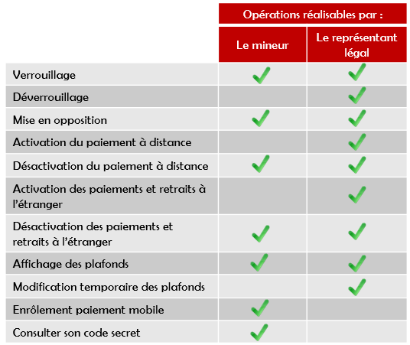
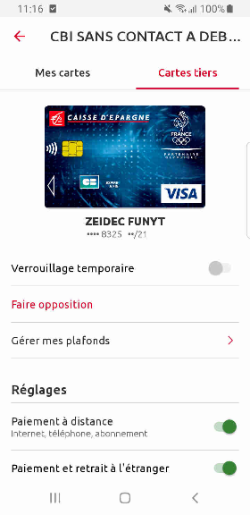

Notre offre commerciale
Les parents peuvent effectuer une multitude d’opérations sur la carte de leur enfant, le pilotage de la carte se fait via l’onglet « cartes de Tiers ».
Pour en savoir plus sur le pilotage des Cartes Bancaires des mineurs :
Pour les parents : un pilotage en temps réel sur le compte de leur enfant grâce à leur propre BAD.
FICHE PRATIQUE
Carte(s) dont le client est titulaire
FAQ Conseillers
Carte(s) dont le client n’est pas titulaire
(ex. enfants, procuration…)
FAQ Clients

Slide 13
Contexte
Notre offre commerciale
Apporter la pédagogie
L’approche commerciale
Les outils à votre disposition

Slide 14


Apporter la pédagogie
Un Atelier des Décodeurs spécifique « offre Parents/Ados » vous permet de présenter le dispositif à vos clients.
Afin de rassurer les parents, n’hésitez pas à leur présenter le support des Ateliers des Décodeurs « Et si c’était simple d’apprendre à mon enfant à gérer son compte bancaire ? ».
Cet apport pédagogique leur permettra de mieux comprendre les avantages du service et les incitera à commander une carte bancaire à leur enfant mineur.
Nous vous proposons de découvrir l’Atelier des décodeurs « Offre Parents / Ados » / comme si vous étiez des clients / en vous inscrivant à une session de présentation en Visio :
Cliquez-ici pour vous inscrire
à l’une des sessions de présentation
(durée : environ 20 minutes)

Slide 15
Contexte
Notre offre commerciale
Apporter la pédagogie
L’approche commerciale
Les outils à votre disposition

Slide 16




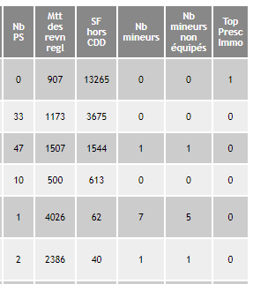



L’approche commerciale
Menez une action spécifique en ciblant vos clients éligibles à l’offre.
« Clients détenteurs de crédits immobiliers », filtrer les enfants mineurs et mineurs non équipés
JEUNES Equipement Banca mineur
12 / 17 ans sans CB
Ayant les parents bancarisés avec Formule en CEGEE
Filtrez vos clients en fonction de vos propres critères
Guide opératoire

Slide 17



L’approche commerciale
Capitalisez sur les moments propices pour proposer la bancarisation de l’enfant.
Si toutes les occasions sont propices pour bancariser les enfants, certains évènements peuvent vous faciliter l’accroche, en voici quelques exemples :
Lors de la mise en place du Livret Jeune : « Le Livret Jeune permet à votre enfant de placer son épargne et la carte bancaire à gérer son argent de poche. »
Les anniversaires de l’enfant : « Pour l’anniversaire de votre enfant, nous avons le plaisir de lui offrir sa première carte bancaire qui lui permettra de gérer son argent de poche en toute sécurité. »
Changement d’établissement scolaire : (ex : passage au lycée) « Nous avons le plaisir d’accompagner votre enfant dans sa nouvelle autonomie, en lui offrant sa première carte bancaire. »

Slide 18






L’approche commerciale
Quelques arguments de vente pour vous aider dans l’équipement de vos jeunes clients :
LA CARTE BÉNÉFICIE DES MÊMES ASSURANCES QUE TOUTES LES CARTES VISA. PAR AILLEURS, GRÂCE À VOTRE BAD, VOUS POUVEZ PILOTER EN TOUTE SÉCURITÉ LA CARTE DE LUCIE*. ELLE NE POURRA DÉPENSER QUE CE QUE VOUS LUI AUTORISEZ.
LA GESTION EST FACILITÉE GRÂCE À L’ACCÈS BAD : MÊME DE VOTRE CANAPÉ, VOUS POUVEZ PILOTEZ LA CARTE DE MAXIME*
ELISE* SERA TRÈS CONTENTE DE SA NOUVELLE CARTE BANCAIRE !
SECURITE
CONFORT
SYMPATHIE
C’EST VOUS QUI DÉCIDEZ DU NIVEAU D’AUTONOMIE QUE VOUS DONNEREZ À SAMUEL* IL SERA FIER DE LA CONFIANCE QUE VOUS LUI ACCORDEZ.
…LA NOUVELLE CARTE D’ARTHUR*…UN NOUVEAU MOYEN DE PILOTER L’ARGENT DE POCHE D’ARTHUR*…
LA CARTE EST GRATUITE JUSQU’À LA MAJORITÉ DE CLARA*
ORGUEIL
NOUVEAUTE
ARGENT
* Votre enfant

Slide 19

L’approche commerciale
Equiper les mineurs de l’univers Banca participe à l’atteinte de vos objectifs commerciaux et de votre Part Variable.
Contrairement aux clients majeurs, les clients mineurs sont encore très peu équipés en Banca : ils offrent ainsi plus d’occasions de conquête sur l’univers banca que les adultes → soyons les plus proactifs afin d’être les premiers à équiper nos jeunes clients.
Part Variable : la vente d’univers non détenu est mieux pondérée. Ainsi, lorsque l’on commercialise une carte sur un mineur elle est doublement valorisée :
  Les ventes Brutes = ventes Nettes (ce qui n’est pas le cas lorsqu’il y a une montée en gamme).
  La pondération est supérieure grâce à l’univers non détenu.
Par ailleurs, équiper le jeune d’une CB permet de garder un contact régulier avec lui et ses parents. C’est un moyen de se créer une activité commerciale régulière :
12 ans : Ouverture du compte et souscription de la carte bancaire avec « restrictions »
Faire un point régulier pour
adapter et faire évoluer les autorisations bancaires et apporter progressivement
de la latitude à l’enfant.
Profiter de ces points réguliers pour faire le bilan des besoins des clients et détecter les nouveaux projets.

Slide 20
Contexte
Notre offre commerciale
Apporter la pédagogie
L’approche commerciale
Les outils à votre disposition

Slide 21
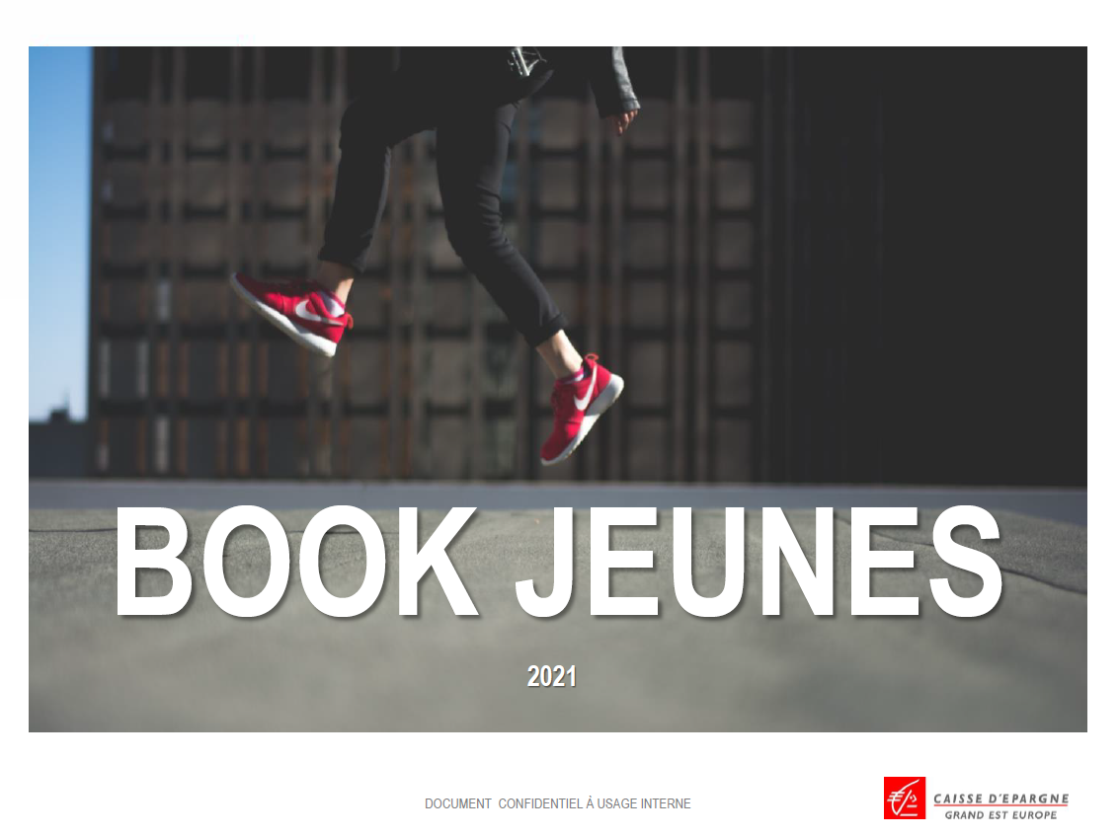







Les outils à votre disposition
Retrouvez tous les liens dont vous avez besoin dans la boîte à outils :
BOOK JEUNES | INFO SUR LA BANCA DU MINEUR | LES OFFRES PROMO | LES ATELIERS DES DECODEURS JEUNES | INFO SUR LA CAMPAGNE JEUNES 2021
Rdc > Particuliers > Accès Rapide : Book Jeunes | Rdc > Particuliers > Zoom Jeunes > Les mineurs : l’Epargne et la Banca / L’administration légale | Rdc > Global BDD > Accès Rapide : Récapitulatif offres promos | Rdc > Particuliers > Les Ateliers des Décodeurs | Rdc > Particuliers > Zoom Jeunes > Campagne Jeunes 2021
Vous souhaitez découvrir
l’Atelier des décodeurs
sur l’offre parents / Ado ?
Cliquez ici pour vous inscrire à
l’une des sessions de présentation.
(durée : environ 20 minutes)
Pour toute question sur l’Offre Parents Ado :
valerie.valentin@cegee.caisse-epargne.fr

